Slide 1
综合实验
并行程序计算大作业
2022229044 刘恒星

Slide 2
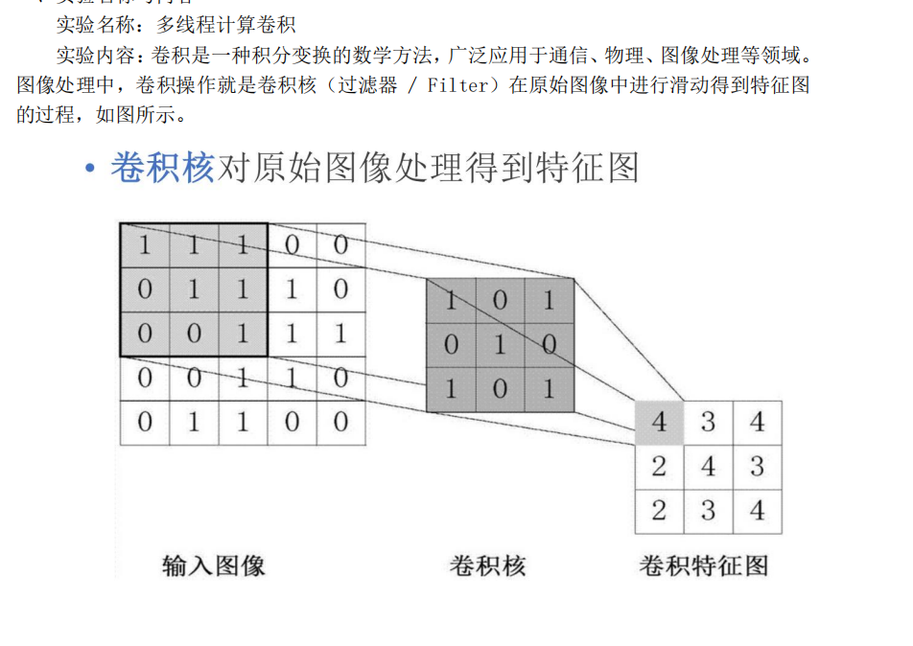
实验二

Slide 3
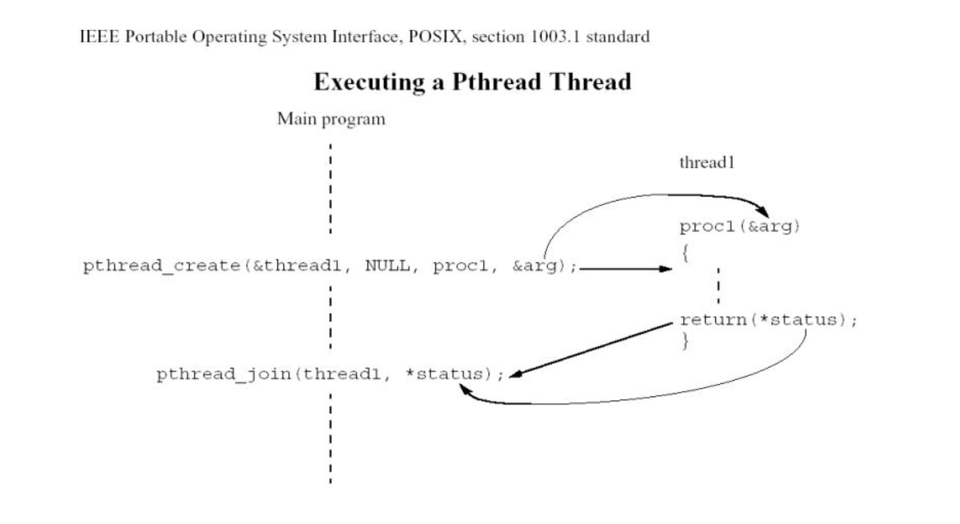
实验二
pthread

Slide 4
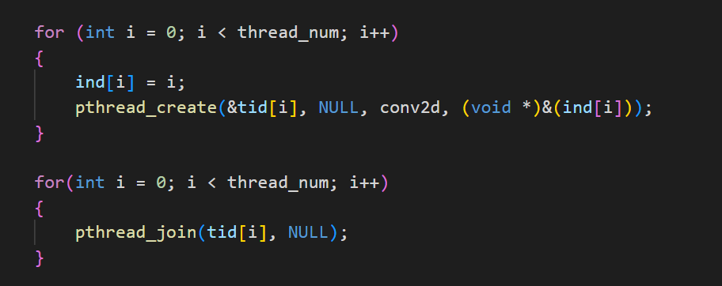
实验二

Slide 5
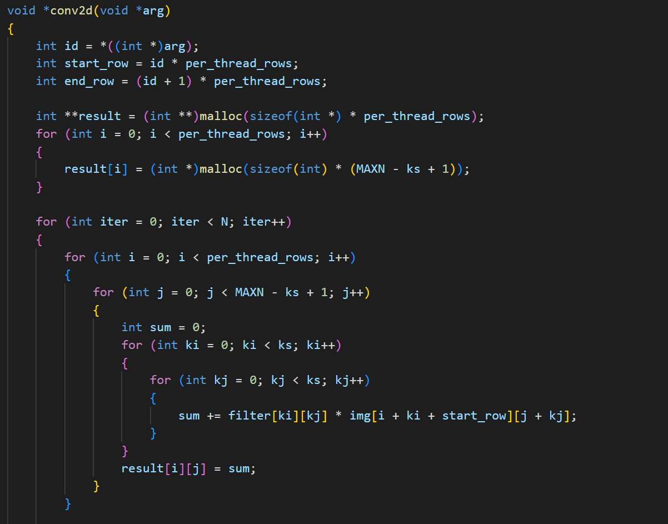
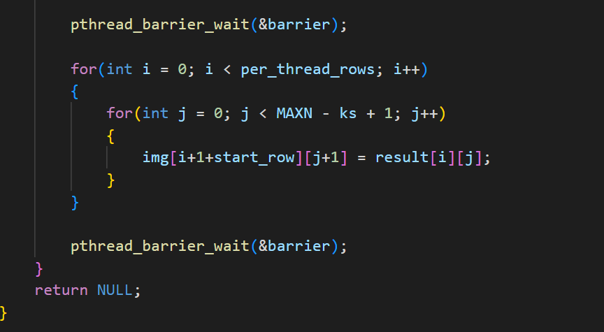
实验二

Slide 6
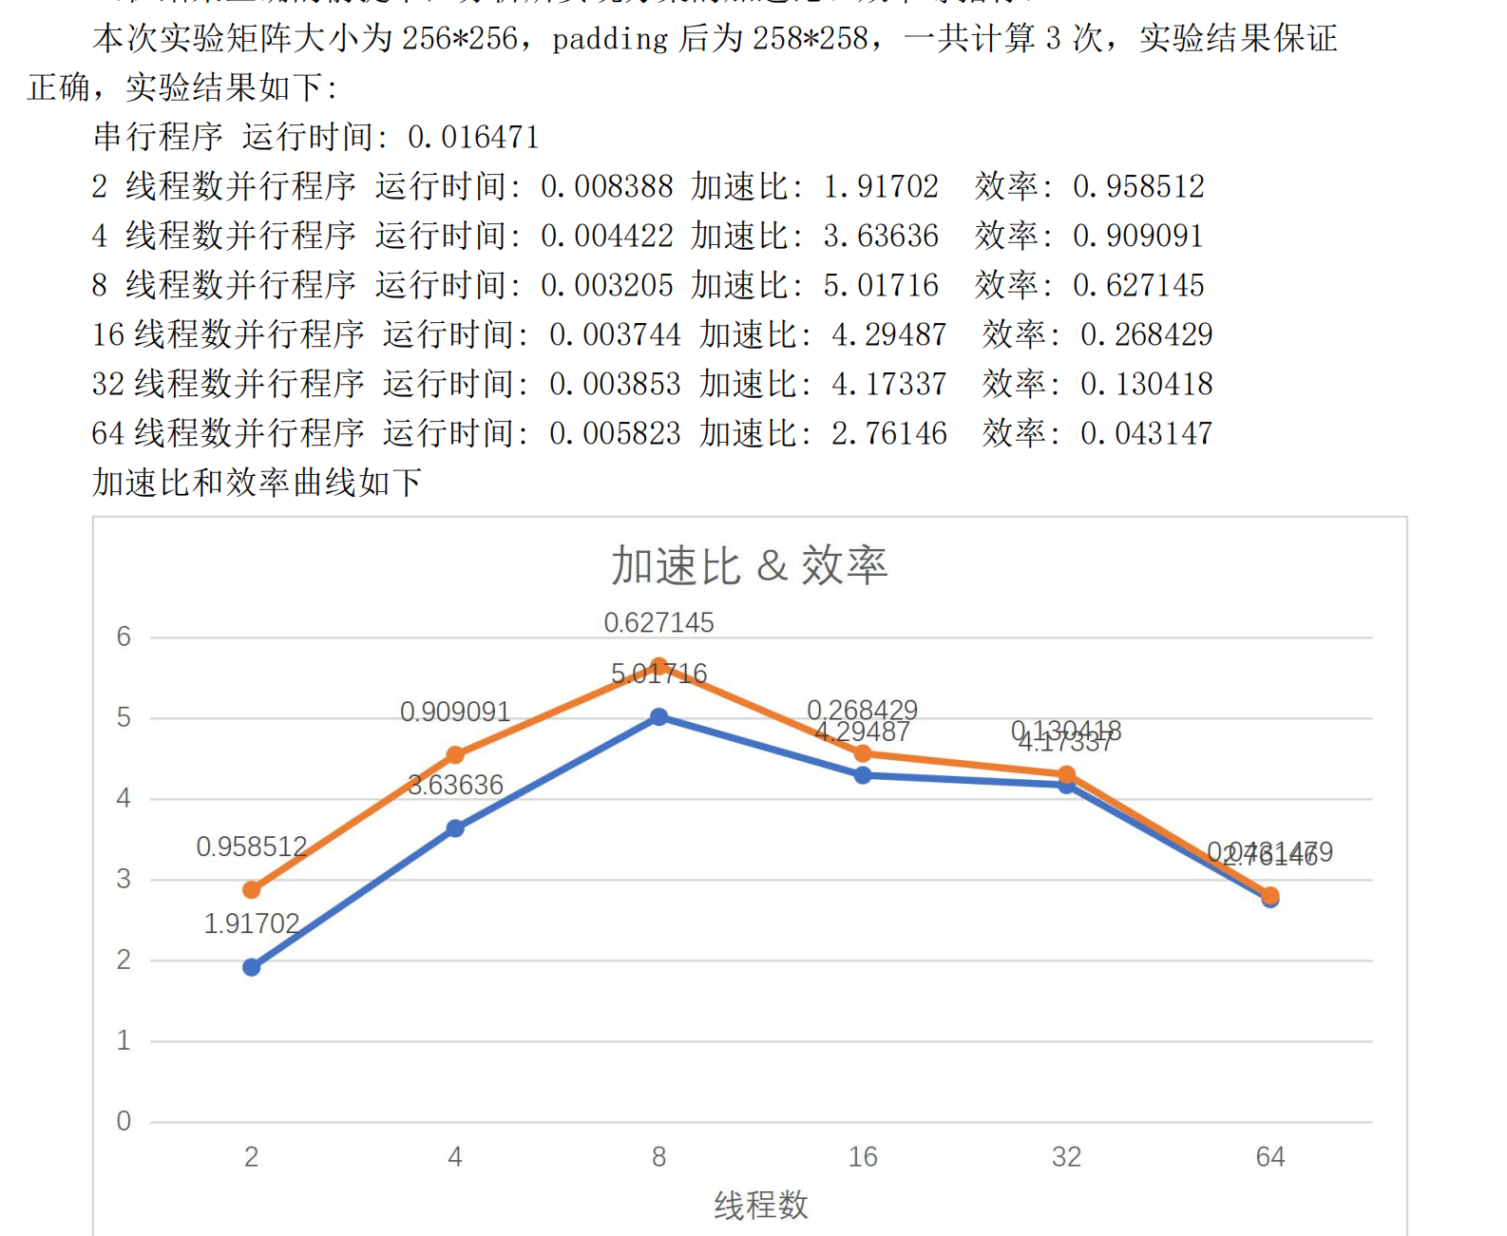
实验二

Slide 7
实验三
实验三：多进程计算卷积
采用 MPI 编程模型实现卷积计算。
划分方法可参考课程中的 Jacobi 迭代，将原始图像划分成 p（进程数）个子块，每个进程处理一个子块，进行 N 次卷积计算，计算中每一个进程都要向相邻的进程发送数据，同时从相邻的进程接收数据

Slide 8
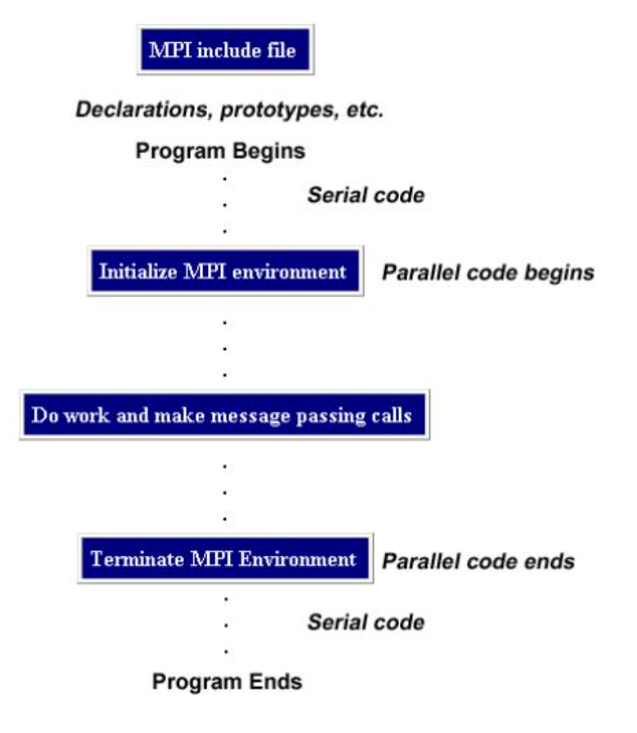
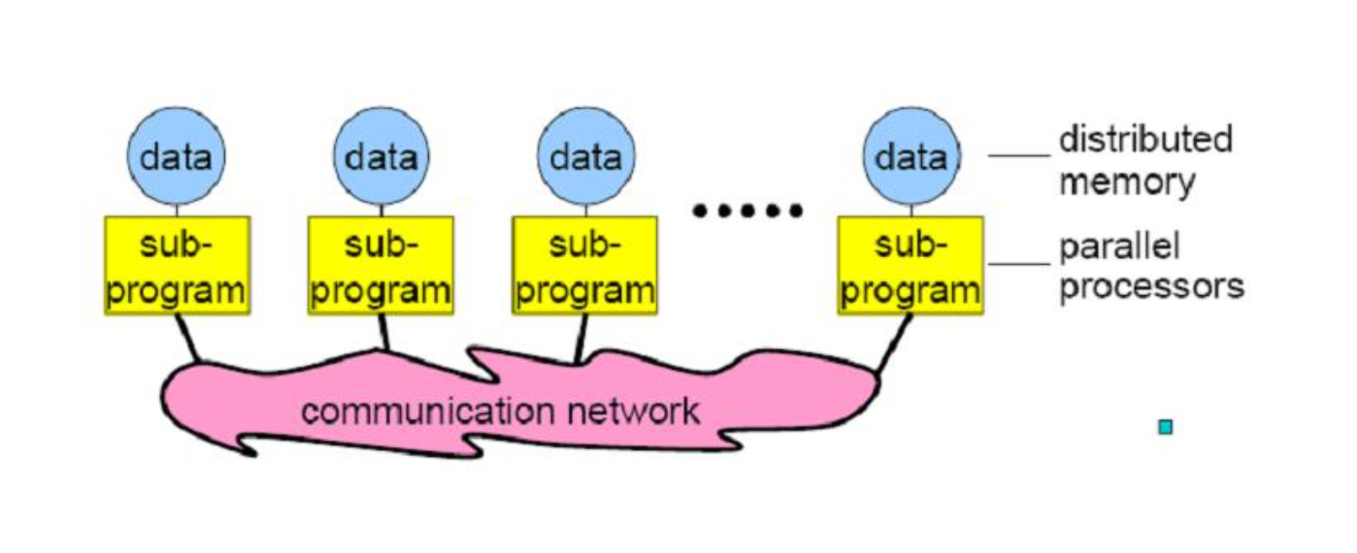
实验三
MPI

Slide 9
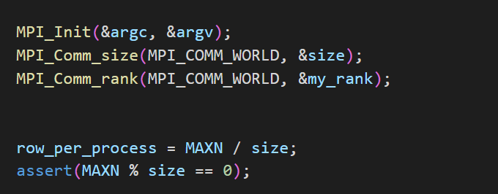
实验三

Slide 10
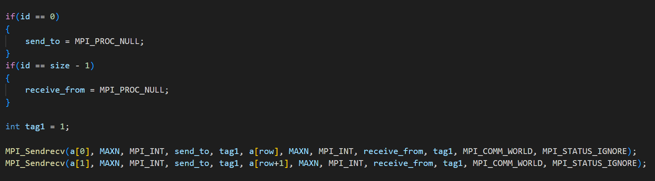
实验三

Slide 11
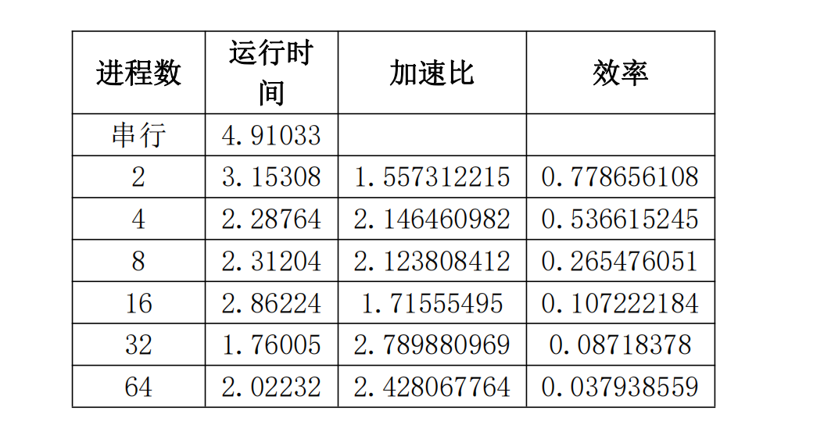
实验三

Slide 12
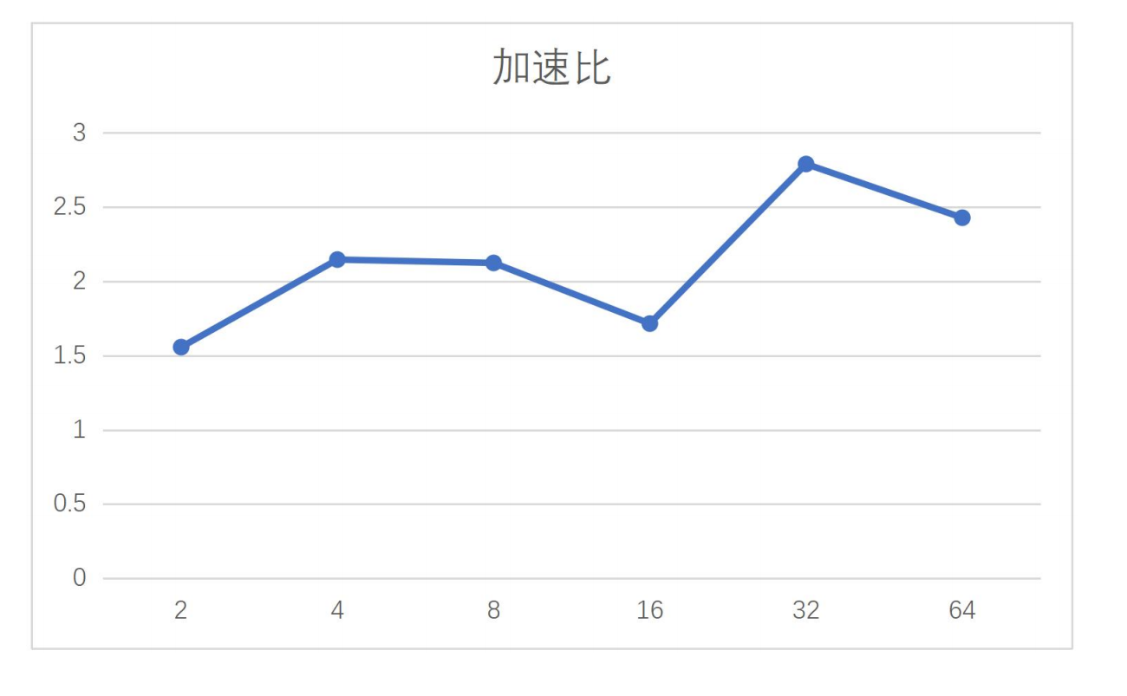
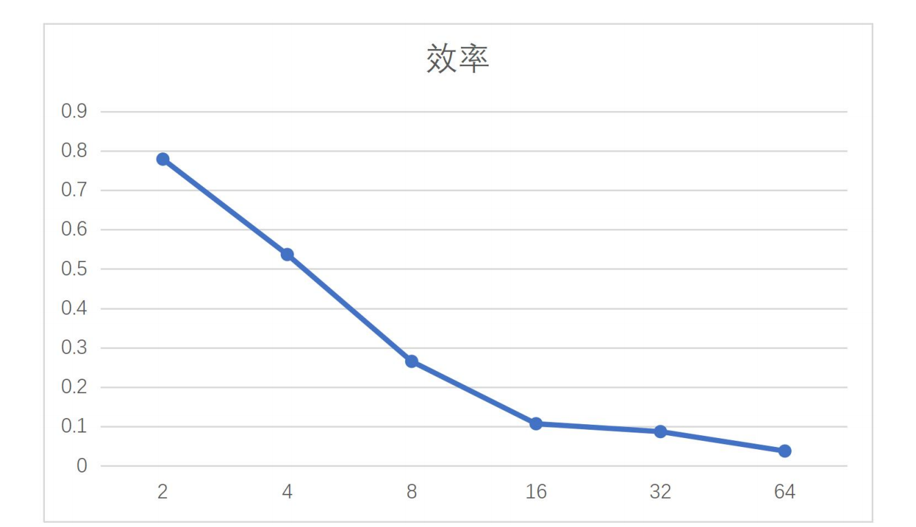
实验三

Slide 13
实验四
实验四：多进程计算卷积
本实验针对实验二问题，采用 MPI+OpenMP 编程模型实现卷积计算。节点间采用 MPI，节点内采用 OpenMP。需要制定多层划分策略。

Slide 14
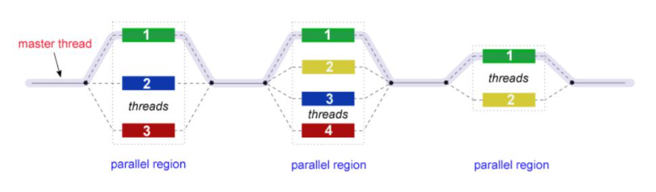
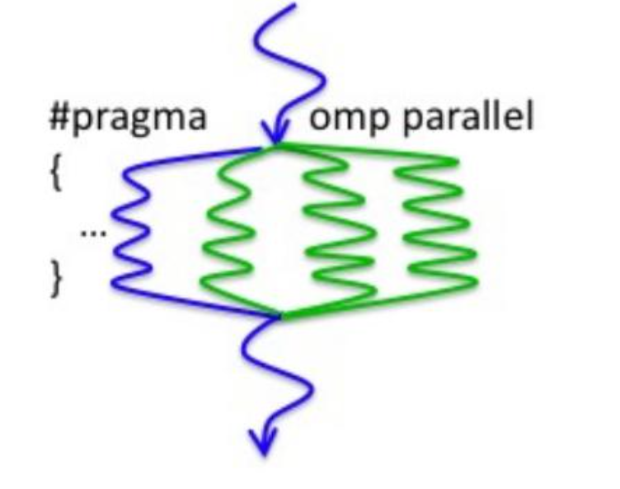
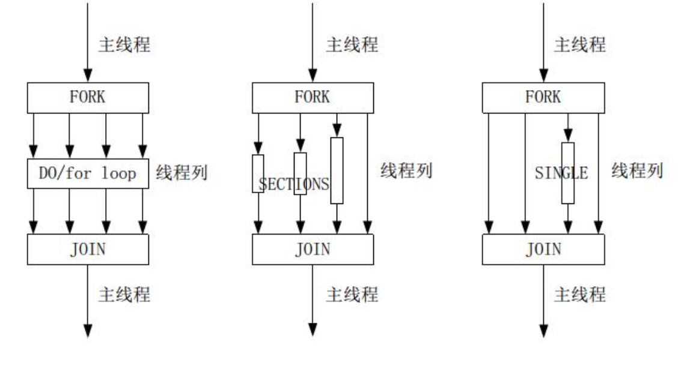
实验四
OpenMP

Slide 15
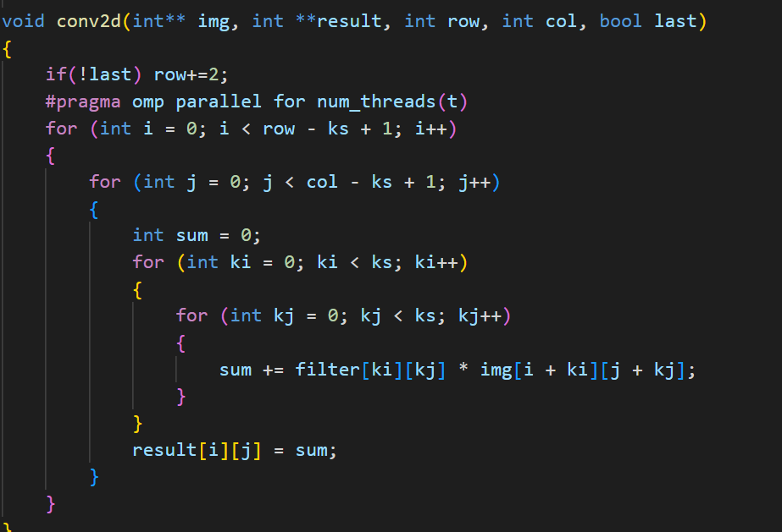
实验四

Slide 16
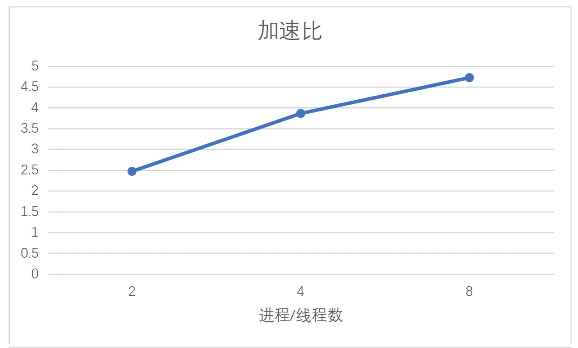
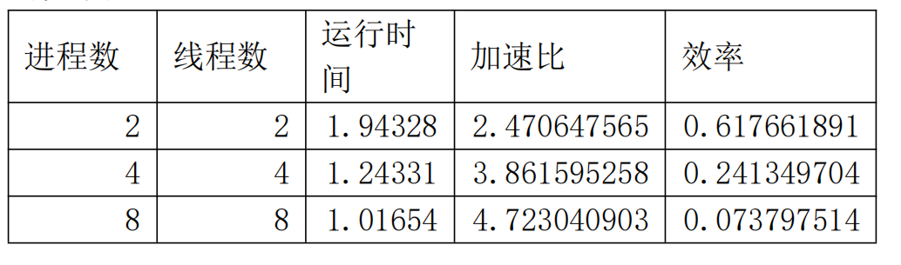
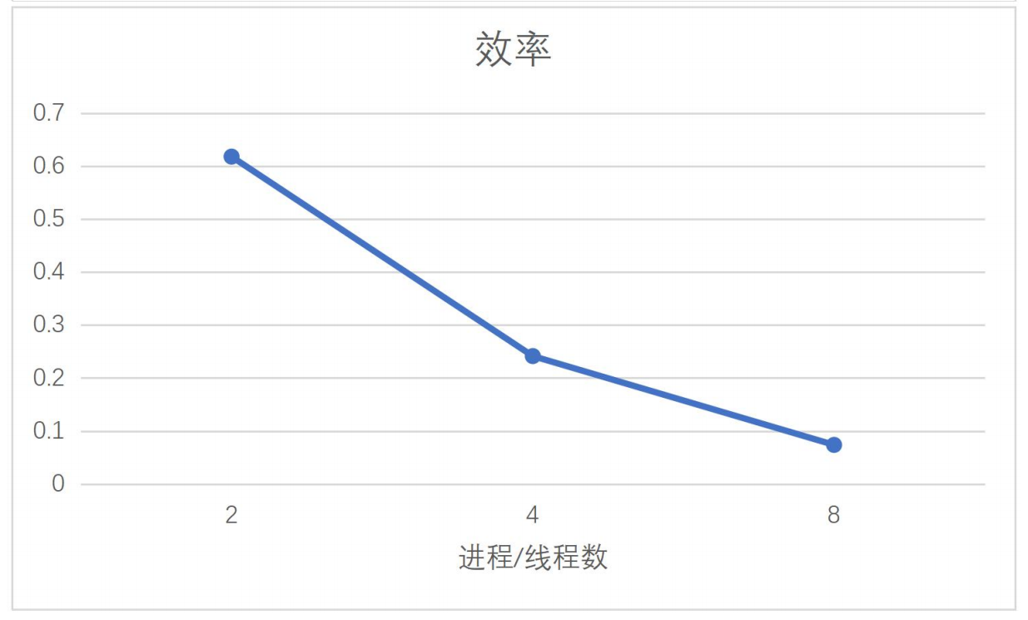
实验四

Slide 17
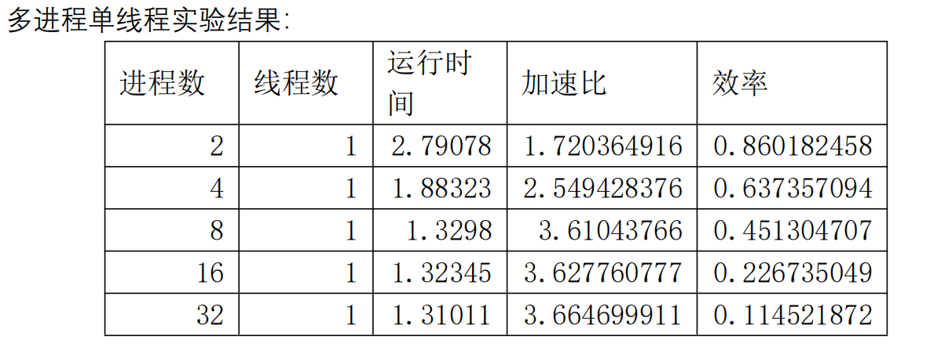
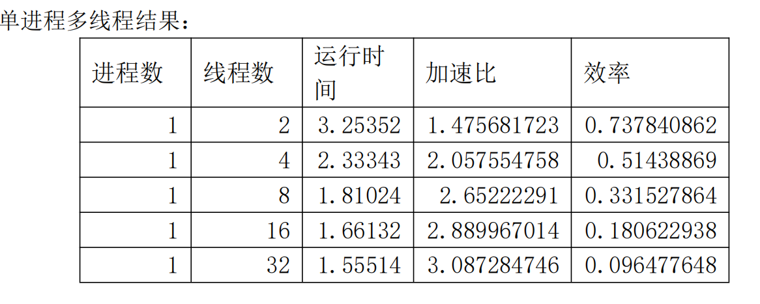
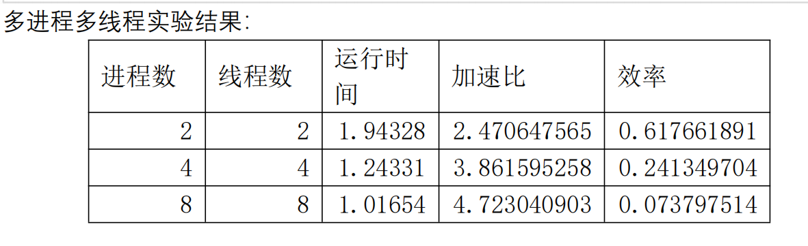
横向对比
矩阵大小为2048*2048
卷积核大小为3*3
迭代10次

Slide 18
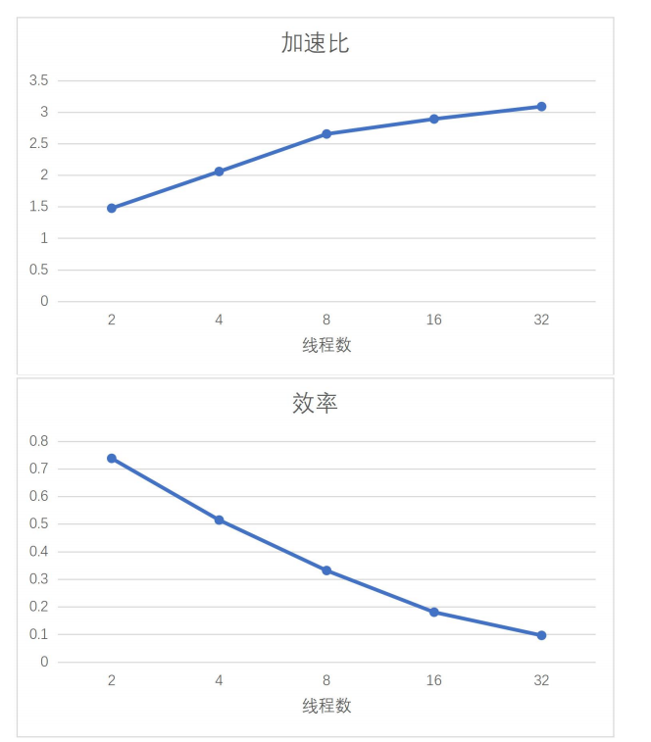
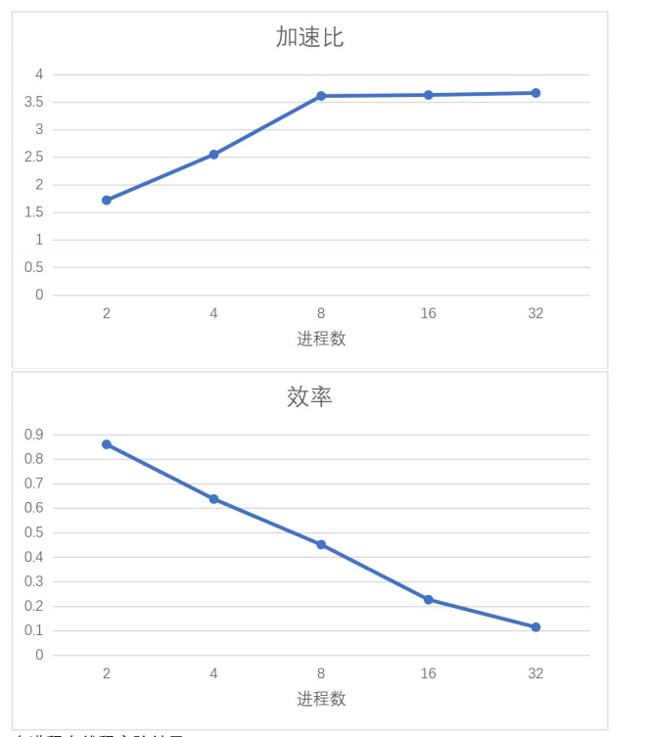
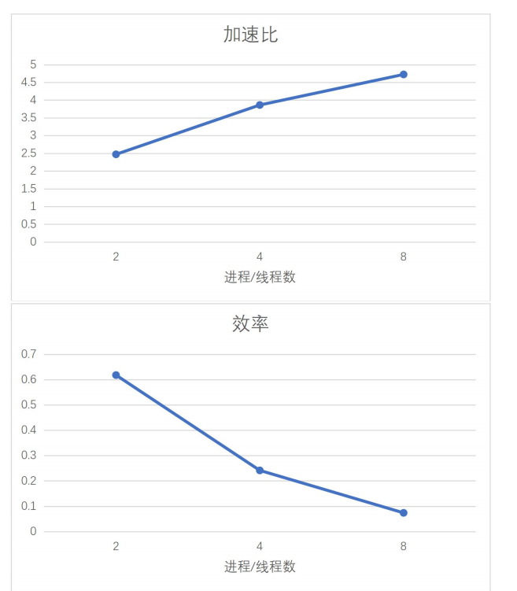
横向对比

